Slide 1
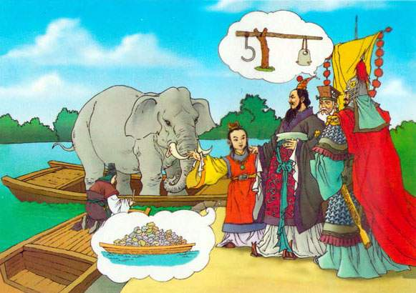
第二节 阿基米德原理

Slide 2


请安静，准备提问啦！
1、什么叫浮力？
2、浮力的方向？
3、浮力产生的原因呢?
4、影响浮力大小的因素?

Slide 3
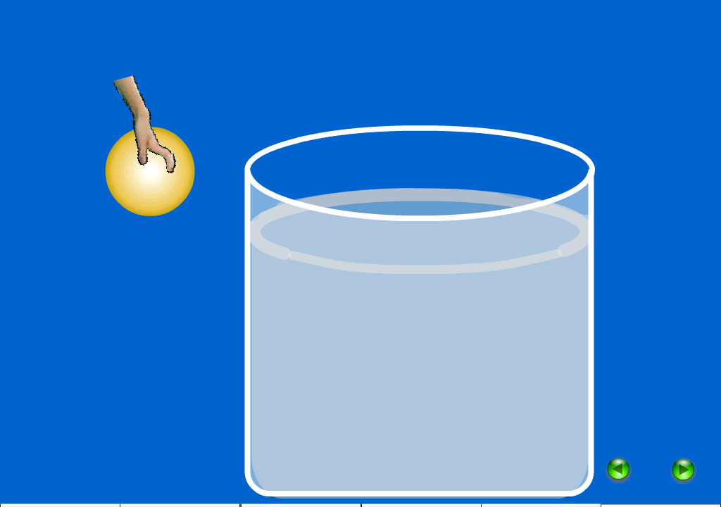
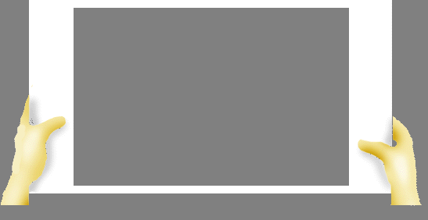
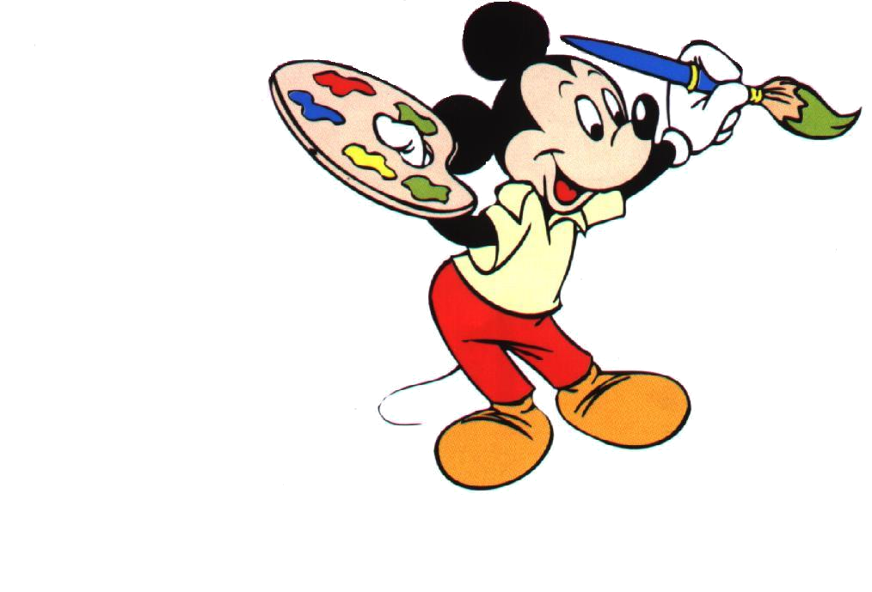

推陈出新
1、什么叫浮力？浮力的方向？浮力产生的原因呢?
浮力：
浸在液体或气体 里的物体受到液体
或气体向上托的力
浮力的方向：
竖直向上
单击

Slide 4
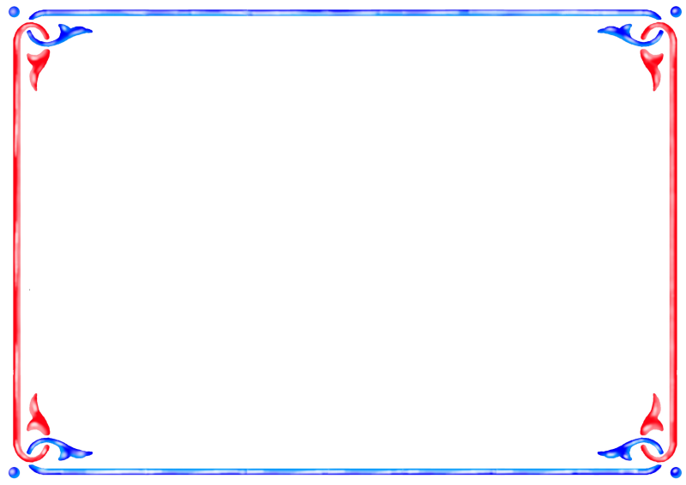
复习下:
探究浮力的大小与哪些因素有关
猜想 :
1、浮力与排开液体的体积有关系
2、浮力与物体所在的深度有关系
3、浮力与物体的密度有关系
4、浮力与排开液体的密度有关系
5、浮力与物体的形状有关系

Slide 5
水
水

Slide 6
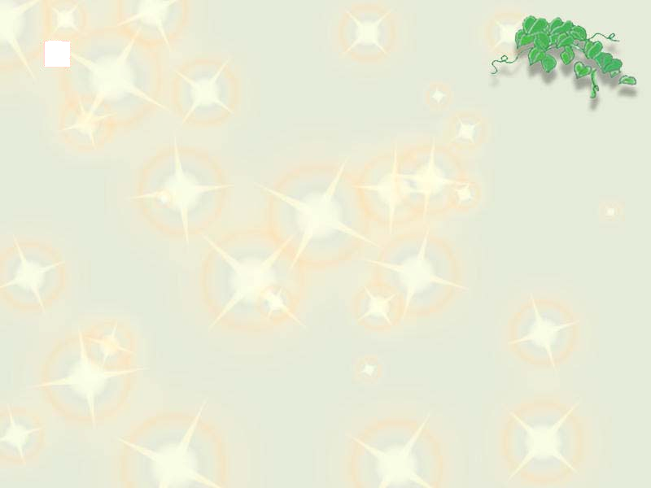
1、浮力与排开液体体积的关系
 | 排开液体体积
物体部分 浸入液体 | 小
物体全部 浸入液体 | 大
G_{物}(N)
F_{拉}(N)
F_{浮}(N)
相同
大
小
相同
小
大
结论：物体排开的液体体积越大，
它所受到的浮力就越大。

Slide 7
2.5N
4N
2.5N

Slide 8
2、浮力与物体所在的深度的关系
浸没在液体浅处
浸没在液体深处
G_{物}(N)
F_{拉}(N)
F_{浮}(N)
相同
变小
不变
相同
变小
不变
结论:在浸没的情况下，浮力与浸没的
深度无关。

Slide 9
3N
4.5N
铁块
2N
体积相同的铁块与铝块
3.5N
铝块

Slide 10
3、浮力与物体的密度间的关系
 | 物体的密度
同体积同形状铁块 | 大
同体积同形状铝块 | 小
G_{物}(N)
F_{拉}(N)
F_{浮}(N)
大
大
不变
小
不变
小
结论:浮力的大小与物体的密度无关

Slide 11
盐水
水

Slide 12
4、 浮力与液体的密度间的关系
 | 液体密度大小
水 | 小
盐水 | 大
G_{物}(N)
F_{拉}(N)
F_{浮}(N)
大
小
相同
相同
小
大
结论:液体密度越大，浸在其中的物体
所受到的浮力就越大。

Slide 13
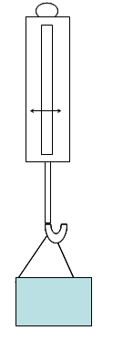
2.5N
2.5N
4N
质量相等的橡皮泥

Slide 14
5、浮力与物体的形状的关系
浸在液体里
球形橡皮泥
其他形状橡皮泥
G_{物}(N)
F_{拉}(N)
F_{浮}(N)
相同
变小
不变
相同
变小
不变
小结:物体所受到的浮力的大小与物体
的形状无关。

Slide 15

小结:
物体在液体中所受到浮力的大小 与液体的密度有关，浮力随液体密度增大而增大，与物体排开的液体的体积有关，浮力随物体浸在水中的体积增大而增大。而与物体浸没在液体中的深度、物体的密度、物体形状无关 。

Slide 16




物体受到的浮力的大小与物体排开液体的体积和液体的密度有关.
ρ
V_{排}
m
G
物体所受的浮力可能与排开液体所受的重力有关

Slide 17

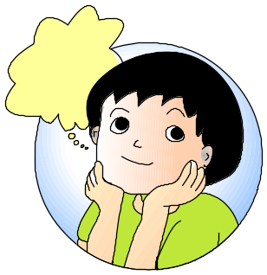
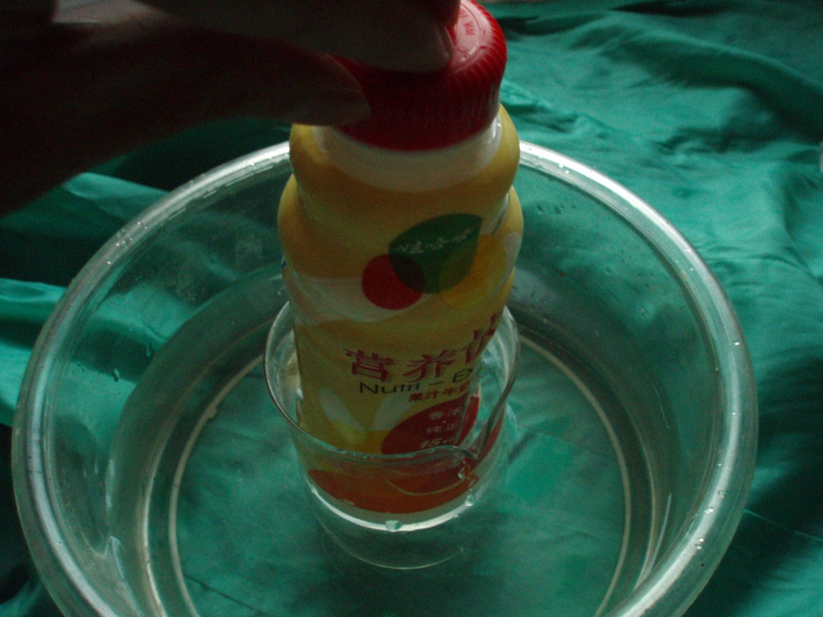
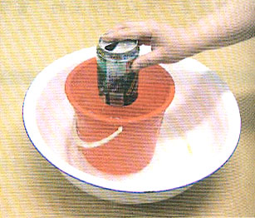
1、把水桶放入水盆中,在水桶中装满水,用手把空的饮料瓶按入水中,体会手的感觉和饮料瓶所受浮力变化,同时观察水溢出的多少?
2、从井中提水，盛满水的桶露出水面越多，提桶的力就越大。

Slide 18

从井中提水，盛满水的桶露出水面越多，提桶的力就越大。

Slide 19
我的猜想
排开水越多，排开的水的质量越大，重力也越大，浮力越大。那么浮力与物体的重力能建立怎样的直接的数量关系？

Slide 20
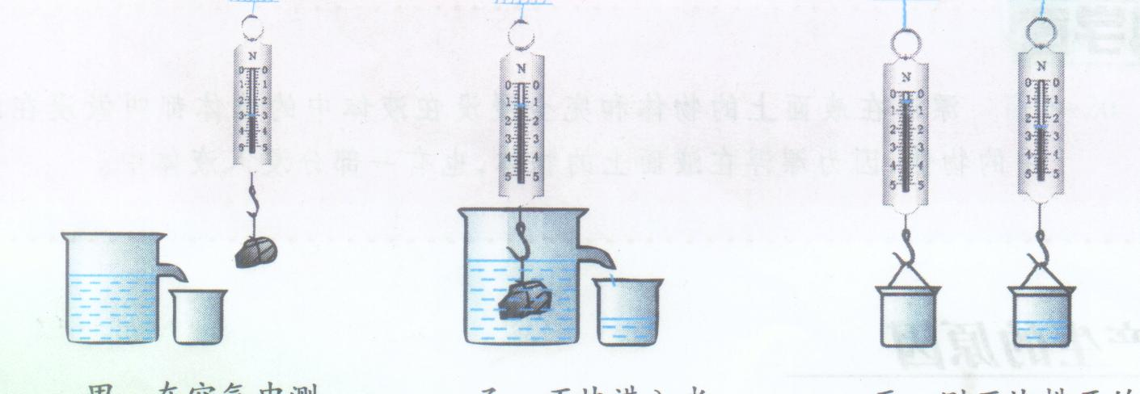
猜想: 浮力的大小可能跟物体浸入液体
后排开的液体的重力有关.
小组讨论：
怎样来设计实验、如何利用手边的器材设计实验 ？
实验设计方案:
F
G
G2
G1
③
①
②
④
F浮=G-F
G排=G2-G1
比较F浮和G排的大小

Slide 21
实验探究
探究：浮力与排开的液体的重力有何关系？
组别 | 物体的重量G/N | 物体浸在水中时弹簧秤示数F/N | 物体所受浮力F浮/N | 空桶重G1/N | 排出水和桶总重G2/N | 物体排开水重量G排/N
1
2
3
通过数据分析我们可以得到？
=
F浮 G排

Slide 22
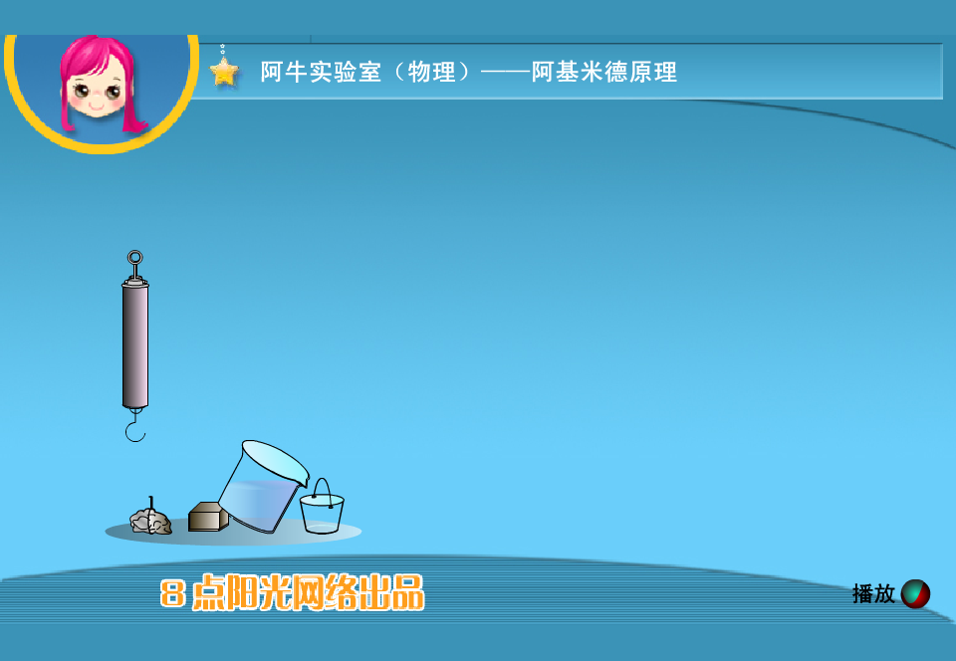
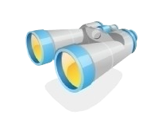
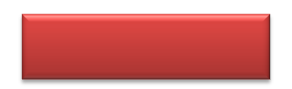
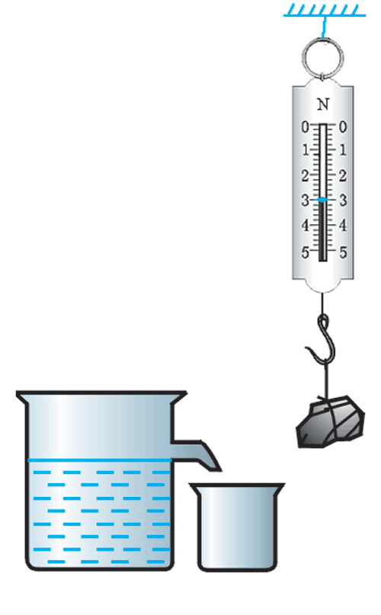
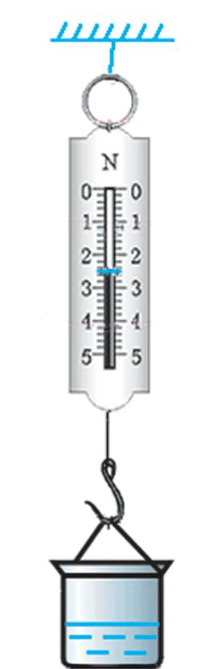
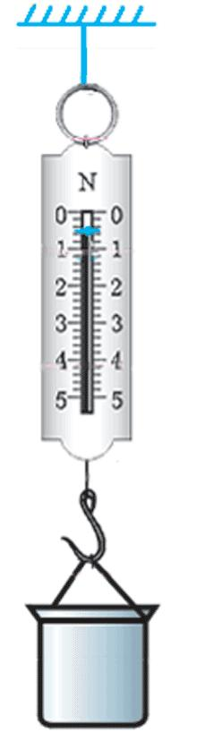
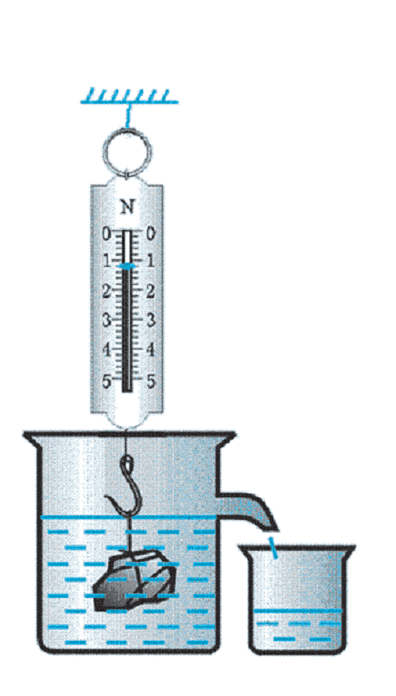
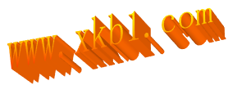
一、阿基米德原理
探究实验
浮力与物体排开液体重力的关系
图1
图2
图3
图4
测量数据填入记录表；
用不同物体、不同液体做几次实验。

Slide 23
一、阿基米德原理
1．内容：浸在液体中的物体所受的浮力，
大小等于它排开液体的重力。
2．数学表达式：F_{浮}=G_{排}
3．用于计算的导出式：
F_{浮}= G_{排}= m_{排}g= _{液} gV_{排}
4．适用范围：液体和气体

Slide 24
对阿基米德原理的理解
1、浮力的大小与液体的密度大小、排开液体的体积大小有关，即：
F_{浮}与ρ_{液}、V_{排}有关
F_{浮}与h_{深度}无关
其中F_{浮}表示物体所受的浮力、 ρ_{液}表示液体的密度、 V_{排}表示物体排开液体 的体积。

Slide 25
浸没
2、浮力的大小等于被物体排开的液体受到的重力。
2、物体“浸在液体里”包括“全部浸入（即浸没）”和“部分浸入”两种情况。
①．浸没时，V_{排}=V_{浸}=V_{物}，此时物体所受的浮力等于排开液体的重力，即
F_{浮}=G_{液}=ρ_{液}gV_{排}=ρ_{液}gV_{浸}=ρ_{液}gV_{物}
V_{排}=V_{浸}=V_{物}
部分浸入
②．部分浸入时， V_{排}=V_{浸}<V_{物}
F_{浮}=ρ_{液}gV_{排}=ρ_{液}gV_{浸}<ρ_{液}gV_{物}
V_{浸}
V_{排}=V_{浸}<V_{物}

Slide 26
3、同一物体浸没在不同的液体中时，由于液体的密度不同，所受的浮力也不同.
根据公式 F_{浮}=ρ_{液}g V_{排，}浸没时， V_{排} = V_{物，}当ρ_{液}不同时，浮力也随之变化。

Slide 27
阿基米德定律公式中
F_{浮}=G_{排=} ρ_{液}V_{排}g
4、注意：
※ρ_{液}指的是液体的密度；
※ V_{排}不一定等于V_{物,}只有在物
体完全浸没时V_{排}才等于V_{物.}
※浮力的大小只与ρ_{液}、V_{排}有关（即物体排开的液体受到的重力有关）

Slide 28
※公式中注意单位代入：
F_{浮}＝ρ_{液}· V_{排} · g
N
Kg/m³
m³

Slide 29
总结本节课
求浮力的方法？
1、称重法
2、压力差法
3、阿基米德原理……
浮力的大小与什么因素有关？
ρ_{液}
V_{排}
F浮=F1-F2
F浮=F向上-F向下
只与
（取决于）
G_{排}
或

Slide 30
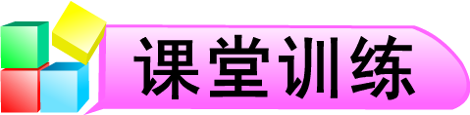
1、体积相同的木块和铁块均浸没在水中，铁块将下沉，木块将上浮。因此浸没时木块受到的浮力大。（ ）
×
2、一个木块漂浮在酒精中排开30克酒精 ，若它漂浮在水中，可以排开（ ）克水。
30
3、按在水底的木块放手后将上浮，在它浮出水面之前，它所受到的浮力（ ）。（选填“变大”“变小”或“不变”）
不变

Slide 31
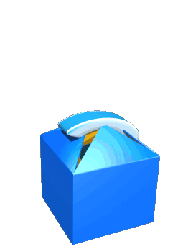
例3、比较下列物体受的浮力
体积相同的铜、铁、铝浸没水中
铁
铝
铜
F_{浮铝} ＝ F_{浮铁}＝ F_{浮铜}

Slide 32
例3 将重力相等的实心铜球、铁球、铝球浸没在水中，它们受的浮力（ ）
A.相等 B.铜球最大 C.铝球最大 D.铁球最大
知识点 考查对阿基米德原理的理解
闯关点拨 因为ρ液相等，关键是比较V排的大小
解 铜、铁、铝三物质中，铝的密度最小.现在三个球重力相等，则铝球体积最大.浸没在水中后，铝球排开水的体积最大，即排开的水最重，它所受的浮力也最大.正确答案为C. 答 选C

Slide 33
5、如图，甲乙两球体积相同在浸没水中静止不动，则
（ ）
C
乙
A、两球受到的浮力一样大 B、乙球受到的浮力大 C、甲球受到的浮力大 D、条件不足，无法确定
甲
6、下面关于浮力的说法中，正确的是 （ ）
C
A、只要液体密度大，对浸没在其中的物体的浮力就一定大 B、只要物体的体积大，所受的浮力一定大 C、物体所受的浮力的大小等于被物体排开的液体所受的重力，与物体的形状及浸没液体中的深度无关 D、阿基米德原理只适合液体

Slide 34
例2
某物体重0.5N,把它放入盛有水的烧杯中,溢出重为0.3N的水,则它受到的浮力为( )
A.一定为0.3N.
B.可能为0.2N.
C.一定为0.5N.
D.可能为0.4N.

Slide 35
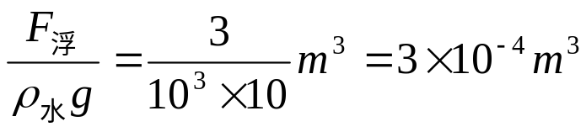
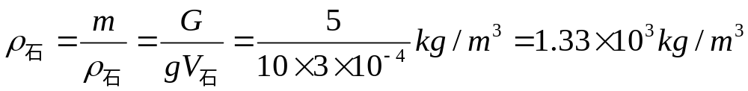
智 能 归 例
题型三 会利用阿基米德原理进行有关的计算
例： 在空气中用弹簧测力计测得某石块重5N；浸没在水中称量，弹簧测力计的示数为2N，求该石块是密度（取g=10N/kg）
知识点 浮力的计算
闯关点拨 要求出石块的密度，关键得先求出它的体积.石块浸没在水中时，它的体积等于被它排开的水的体积，即V_{石}=V_{排}.
解 浮力F_{浮}=G—F=5N—2N=3N
石块的体积 V_{石}=V_{排}=
石块的密度
说明 本题为我们提供了一种测量密度大于水的密度的固体物质密度的方法.利用阿基米德原理还能计算液体的密度请看下面一题.

Slide 36
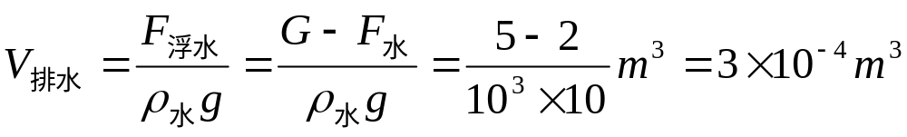
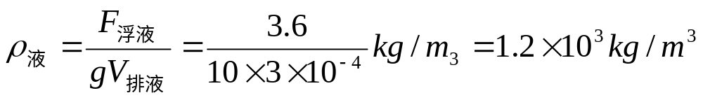
[变形题] 在空气中用弹簧测力计测某石块重为5N；浸没在水中称量，弹簧测力计的示数为2N；浸没在另一种液体中称量，弹簧测力计的示数为1.4N，求这种液体的密度.
解
F_{浮液}=G—F_{液}=5N—1.4N=3.6N
找出这个隐含条件是本题的关键.
因为浸没，所以V_{排液}=V_{石}=V_{排水}=3×10^{—4}m³

Slide 37
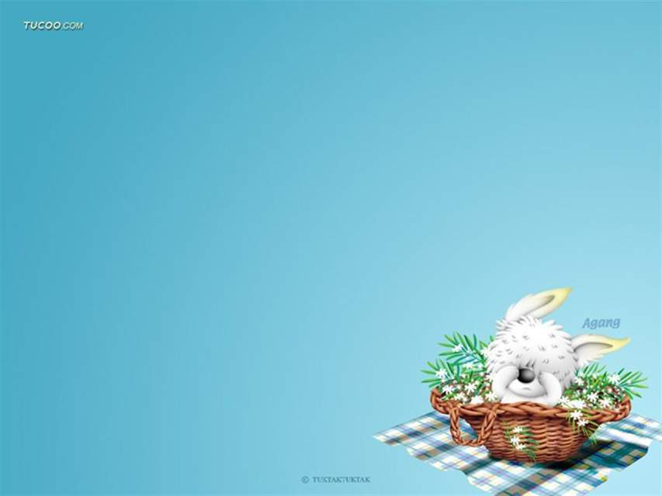

再见！

Slide 38
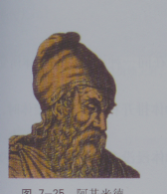
历史回顾
阿基米德其人：
阿基米德（前287～前212）是古希腊伟大的科学家。他大物理学方面的贡献主要有两项：其一是关于浮力问题；其二是关于杠杆问题。
传说澡盆的水溢出给了阿基米德启发，由此他鉴别出了国王的王冠是否由纯金所制。
阿基米德还有一句名言：“给我一个支点，我可以撬动地球。”

Slide 39
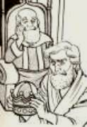
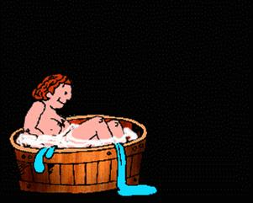
古希腊国王艾希罗交给金匠一块纯金，命令他制出一顶非常精巧、华丽的王冠．王冠制成后，国王拿在手里掂了掂，觉得有点轻。他叫来金匠问是否掺了假．金匠以脑袋担保，并当面用秤来称，与原来金块的重量一两不差．可是，掺上别的东西也是可以凑足重量的．国王既不能肯定有假，又不相信金匠的誓言，於是把阿基米德找来，要他解此难题．
有一天… … …
一连几天，阿基米德闭门谢客，反复琢磨，因为实心的金块与镂空的王冠外形不同，不砸碎王冠铸成金块，便无法求算其体积，也就无法验证是否掺了假．他绞尽脑汁也百思不得其解。
读了这一故事,对你有什么启示?
阿基米德由澡盆溢水联想到 ……

Slide 40
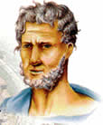
阿基米德(Archimedes，
约公元前287～212)是古希腊物理学家、数学家，静力学和流体静力学的奠基人。
阿基米德日思夜想。一天，他去澡堂洗澡，当他慢慢坐进澡堂时，水从盆边溢了出来，他望着溢出来的水，突然大叫一声：“我知道了！”竟然一丝不挂地跑回家中。原来他想出办法了。
阿基米德把金王冠放进一个装满水的缸中，一些水溢出来了。他取了王冠，把水装满，再将一块同王冠一样重的金子放进水里，又有一些水溢出来。他把两次的水加以比较，发现第一次溢出的水多于第二次。于是他断定金冠中掺了银了。经过一翻试验，他算出银子的重量。当他宣布他的发现时，金匠目瞪口呆。
这次试验的意义远远大过查出金匠欺骗国王。阿基米德从中发现了一条原理：即物体在液体中减轻的重量，等于他所排出液体的重量。这条原理后人以阿基米德的名字命名。

